Slide 1
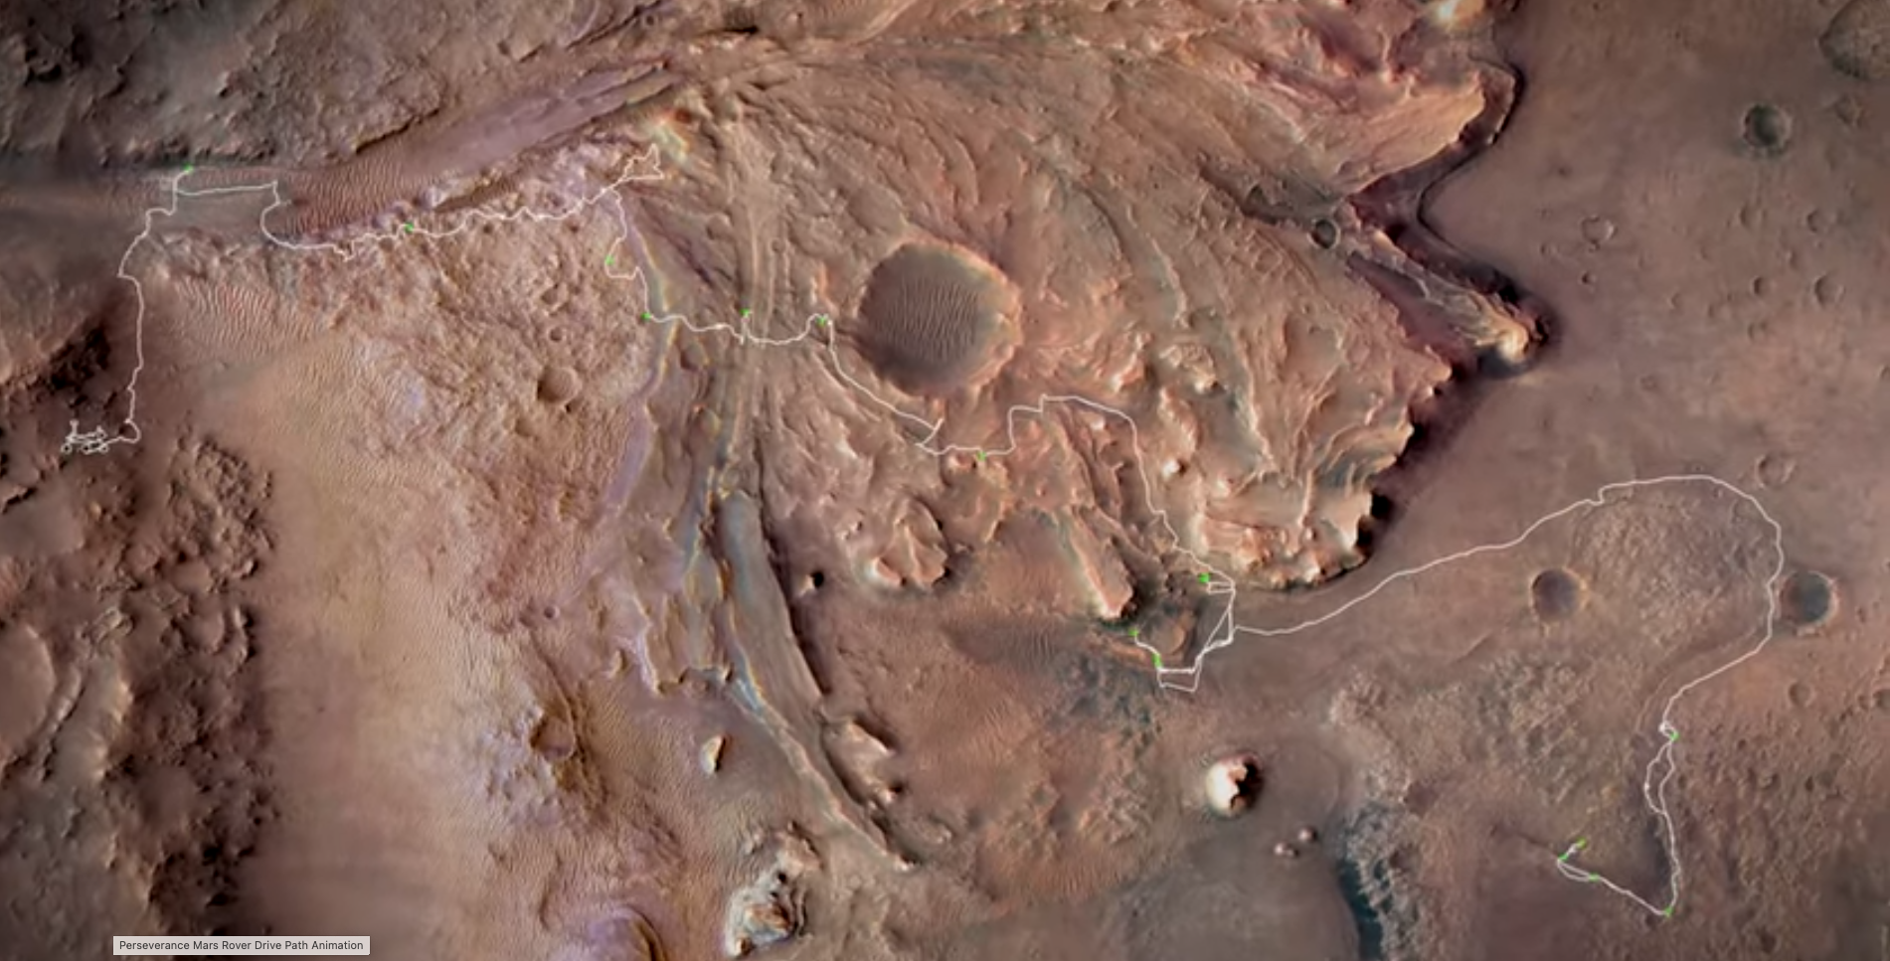
現在地
2026年2月12日
出発地

Slide 2
